Slide 1
ЗОЖ «Яблочный Спас встречай – урожай собирай»
Муниципальное автономное дошкольное образовательное учреждение «Детский сад № 49»
Фотоотчет по ЗОЖ.
Август 2023г

Slide 2
Цель: Приобщение детей к русским народным традициям.
Задачи:
Познакомить детей с русским православным праздником «Яблочный спас».
Создать радостную атмосферу праздника.
Способствовать развитию двигательной активности детей.
Развивать ловкость, смекалку.
Вести здоровый образ жизни.
Время проведения: 24 августа 2023г. Участники дети младшей группы №7, группа №9, педагоги Яичкина Е.А., Горшкова В.В.,

Slide 3
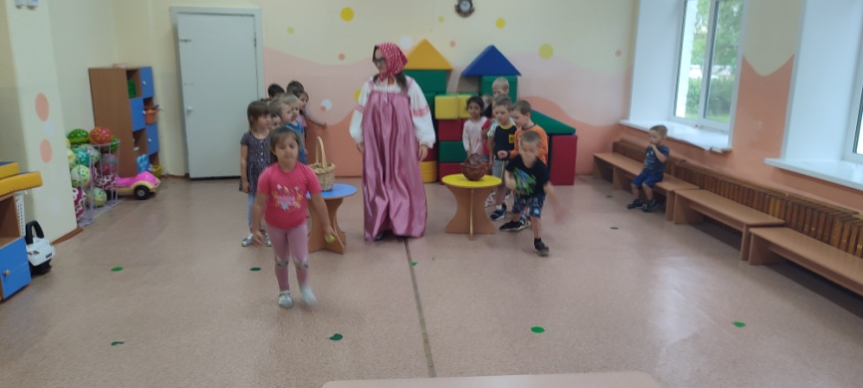
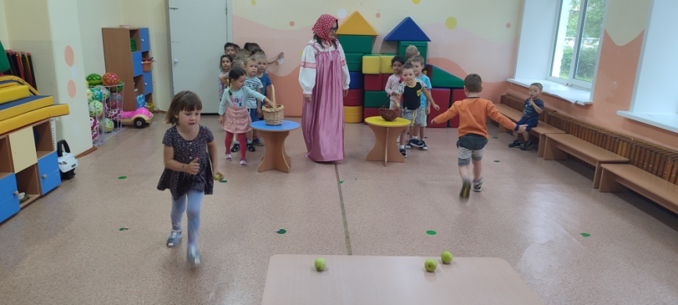
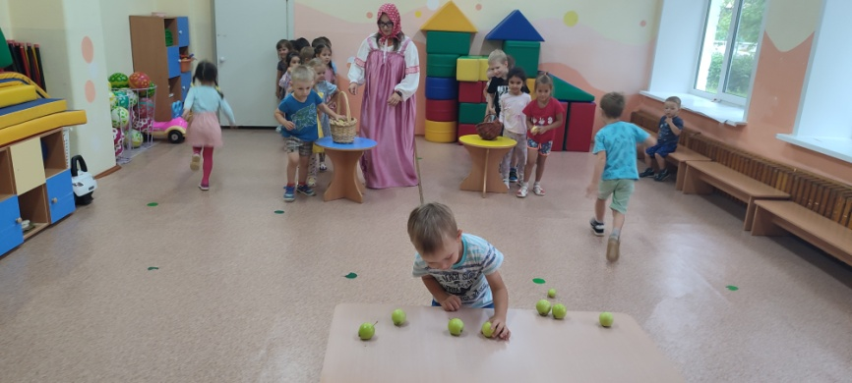
Игра
"Кто быстрее принесёт яблоки"

Slide 4
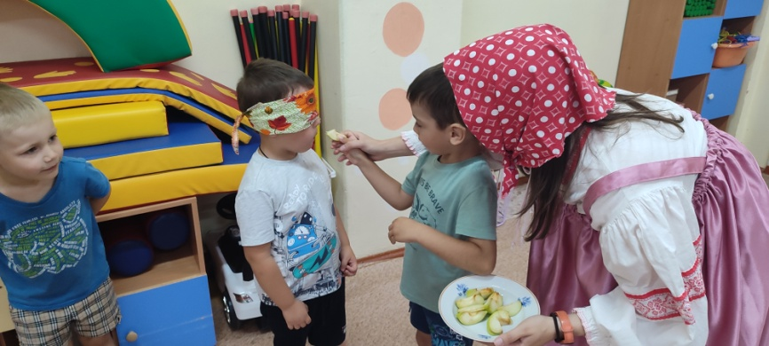
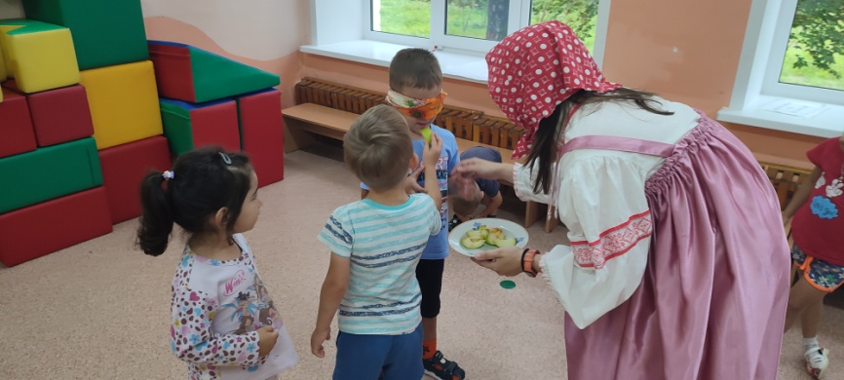
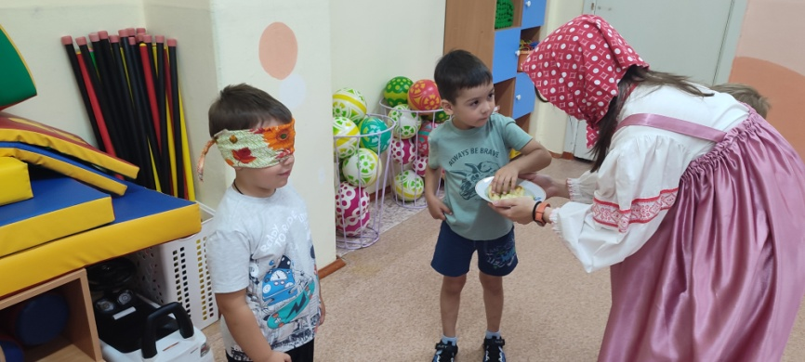
Игра
«Угости друга яблочком»

Slide 5
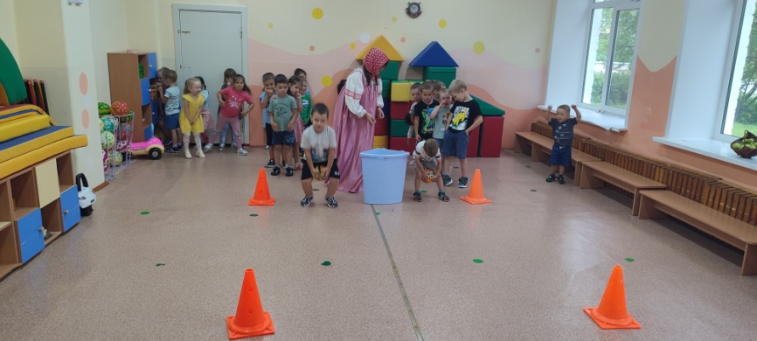
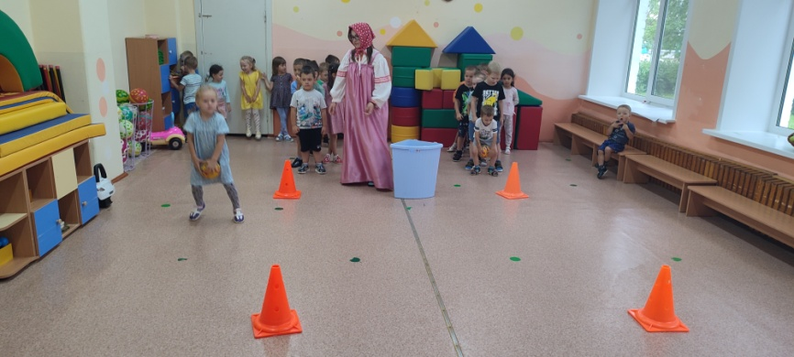
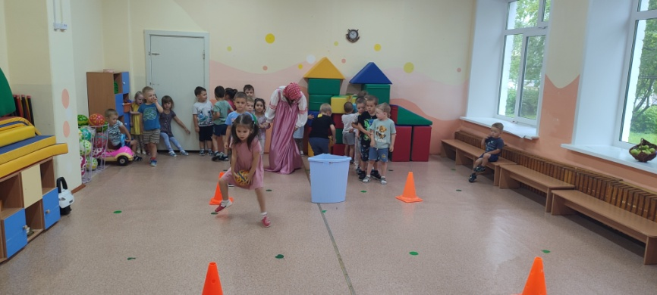
Игра «Кто первее»

Slide 6
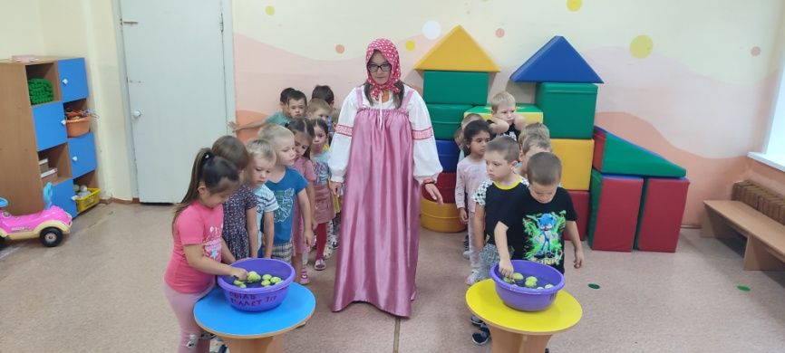
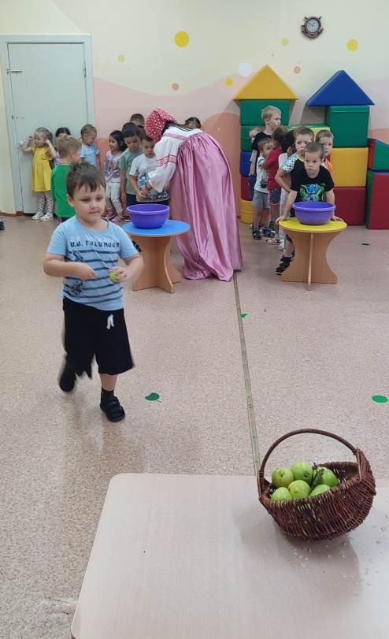
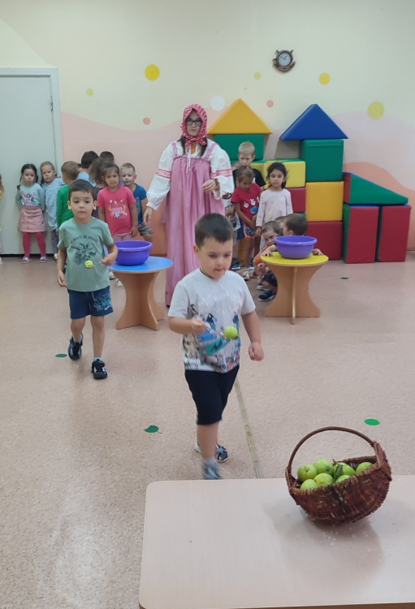
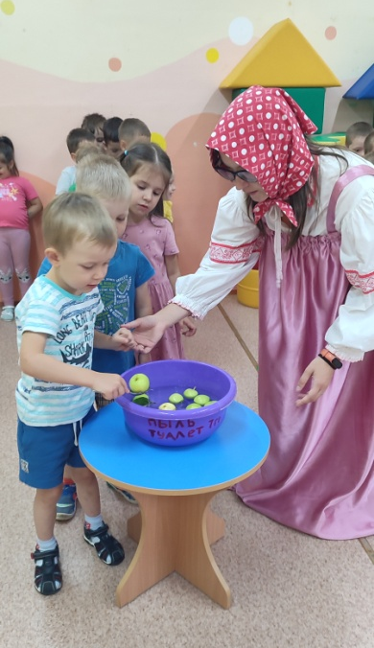
Соревнование "Помоги Машеньке достать яблочко"

Slide 7
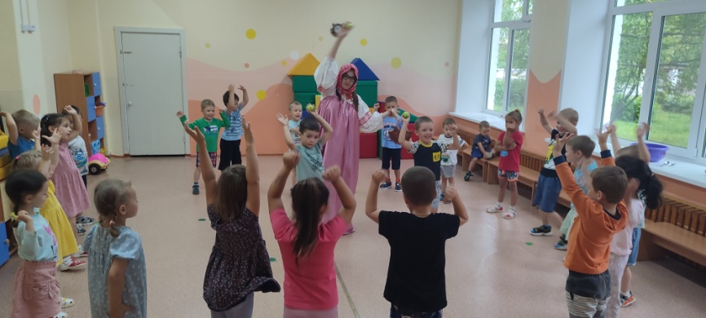
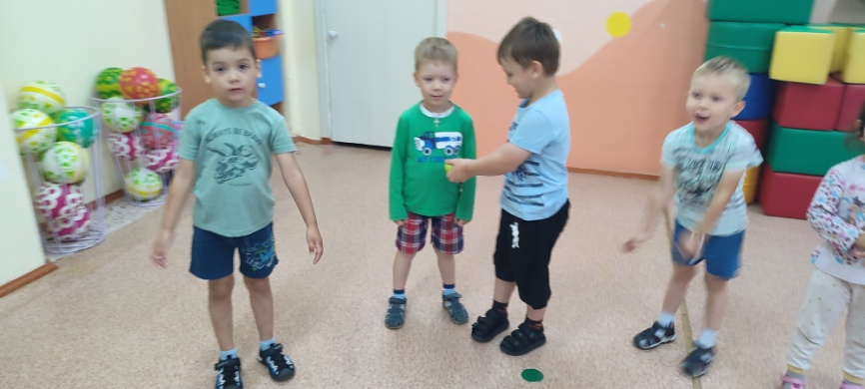
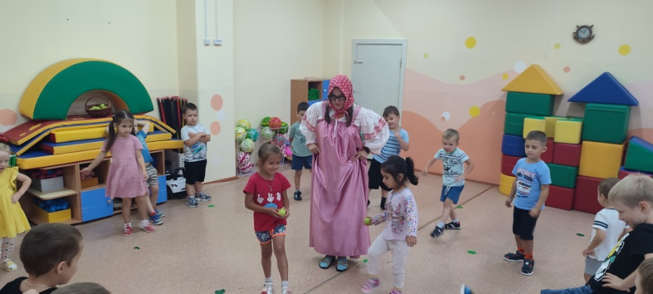
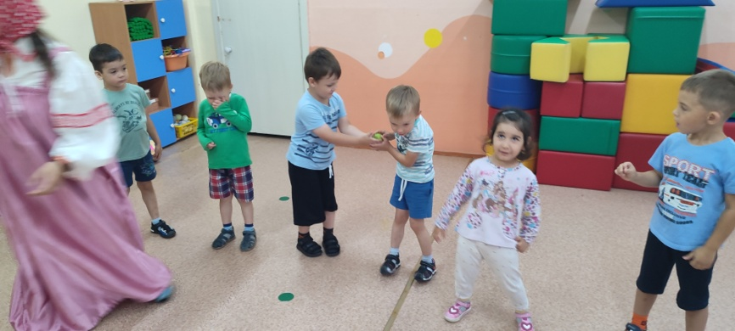
"Ходит яблочко по кругу"

Slide 8
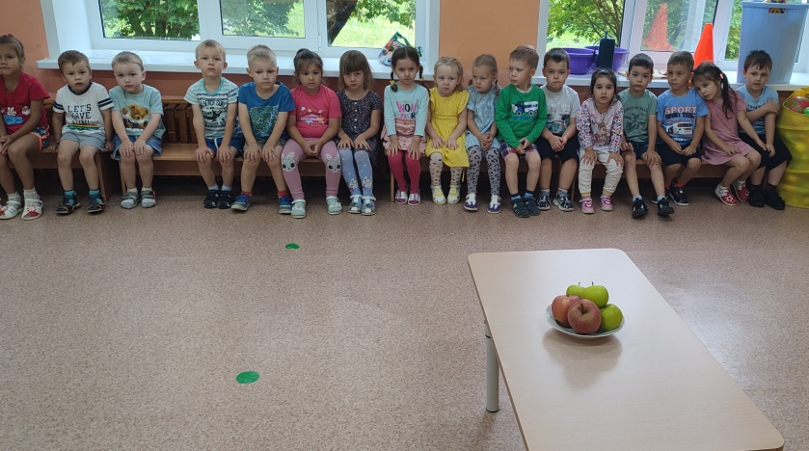
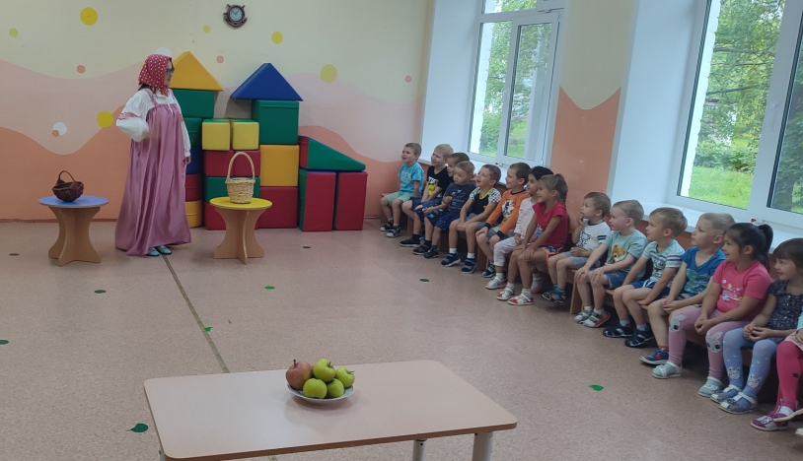
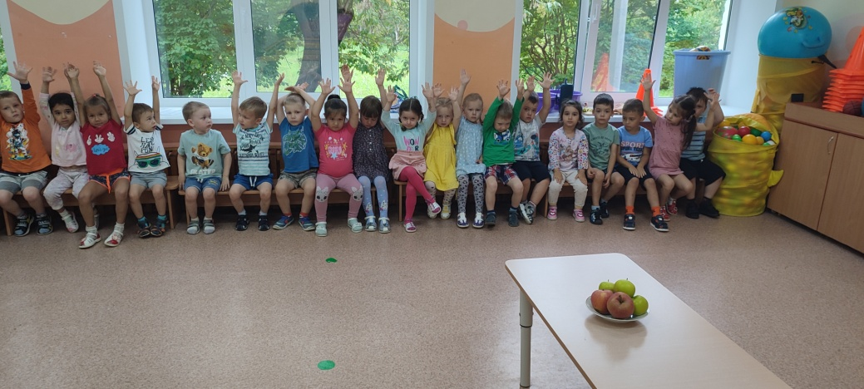

Slide 9
